Slide 1

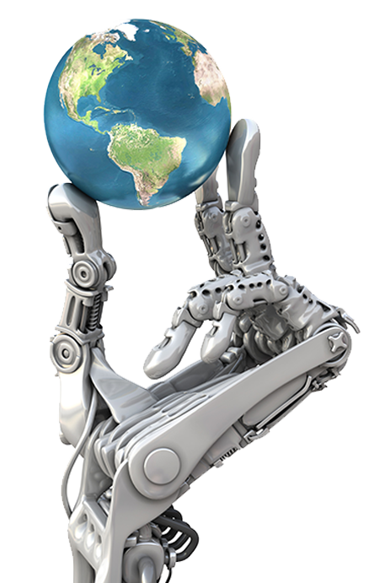
食途
扫描识别你的美食卡路里
汇报人：新阳团队 肖远航 时间：2019年3月8日

Slide 2
01
【项目背景介绍】
目录
02
【项目特色】
CONTENTS
03
【市场分析】
04
【总结与展望】

Slide 3
01
项目背景介绍

Slide 4

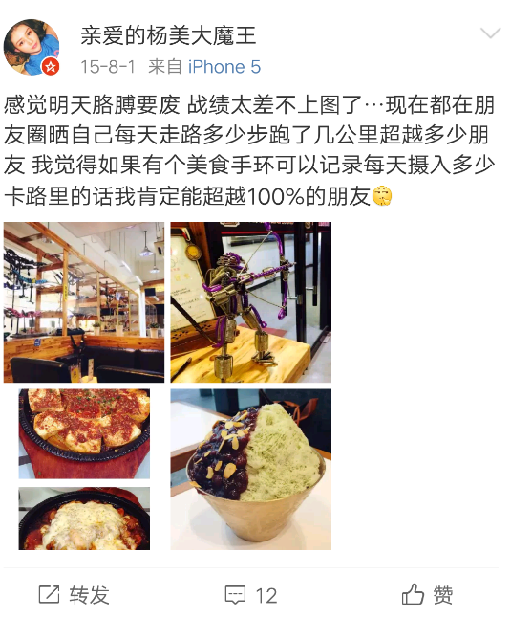
项目背景介绍
痒点
当前时期各类美食APP是层出不穷，用来记录美食，记录菜谱，固然有记录卡路里的美食APP，智能识别的却很少见。

Slide 5
项目背景介绍
对于复杂菜品的卡路里非常不好计算,尤其是中国菜式,荤素搭配,还要用各种配料调味,多种菜品混合根本没有办法计算卡路里含量。所以,很多人为了保持身材或健身,每天只吃一些卡路里含量很低的蔬菜水果沙拉,或者一些没有味道的水煮鸡胸肉和水煮牛肉,吃一次清炒时蔬都是非常奢侈的事。
痛点

Slide 6

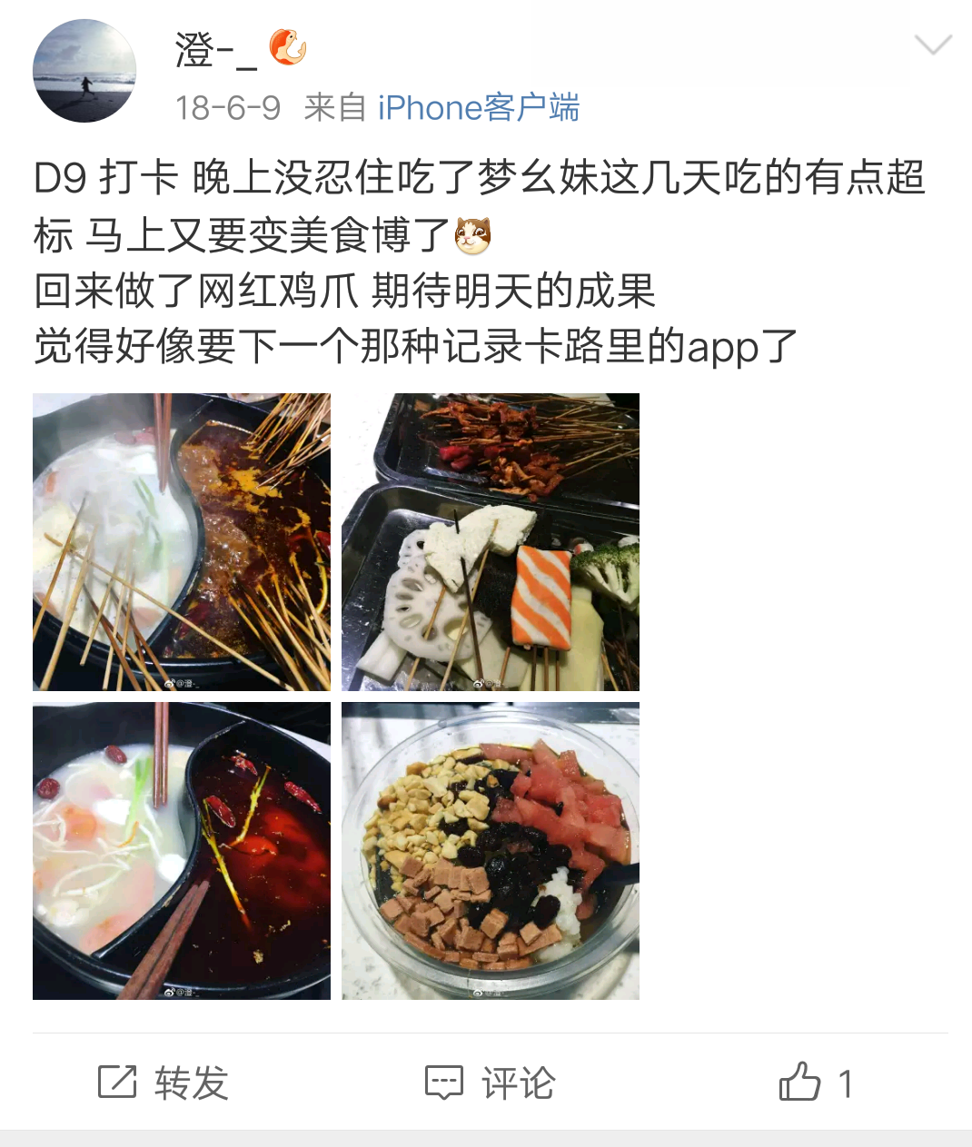
项目背景介绍
要是有能够识别复杂菜品卡路里的设备就好了。
20%
80%

Slide 7
于是我们创建了扫描识别美食卡路里项目，调用深度学习算法，利用手机摄像头拍摄食物并进行较为精准的体积估算，再通过食物识别算法识别食物的类别，最后基于体积、食物的相关密度信息及热量信息，成功实现高准确率地估算出食物所含热量。

Slide 8
实施具体方案
利用手机摄像头拍照，并进行较为精准的体积估算，再通过食物识别算法识别食物的类别，最后基于体积、食物的相关密度信息及热量信息，成功实现高准确率地估算出食物所含热量。
具体过程是检测用户拍的菜品图片，调用图像识别API，将图片上传到服务器与服务器数据库中数据对比，实现菜品图像的识别，返回具体的菜名、卡路里、置信度信息。
然后根据所拍食物根据推荐算法推荐合适的食品。

Slide 9
02
项目特色

Slide 10
项目特色
为什么选择食途？
区别于应用市场上的健康饮食记录软件，本产品主打图像识别处理功能，用户可以通过手机摄像头拍下的美食照片，在APP中识别该食物的卡路里，去除繁琐的计算，轻松知道你的每一餐的能量。
简单好用，创新你想要的功能。
体验感更强。
1

Slide 11

项目特色
食途为什么能实现？
使用百度云人工智能平台提供的API
有国家倡导人工智能，有政策的支持
食物识别和热量计算技术在解决了无量具计算热量难题的同时，还降低了热量记录的门槛，具有巨大的商业化价值。
未来只需拍照即可获取各种物体的体积和重量，而不需要相关量具的参与，其运用场景有非常大的想象空间

Slide 12

项目特色
食途将如何实现？
图像识别采用开放API（Application Programming Interface，应用程序编程接口）的方式提供给用户所拍图像的数据，软件通过实时访问和调用API获取推理结果，帮助用户自动采集关键数据，打造智能化的识别系统，提升用户体验。
选用Mockplus作为UI和交互的设计工具，来实现图形界面的设计，Mockplus中的原型交互设计完全可视化，所见即所得。

Slide 13
03
市场分析

Slide 14
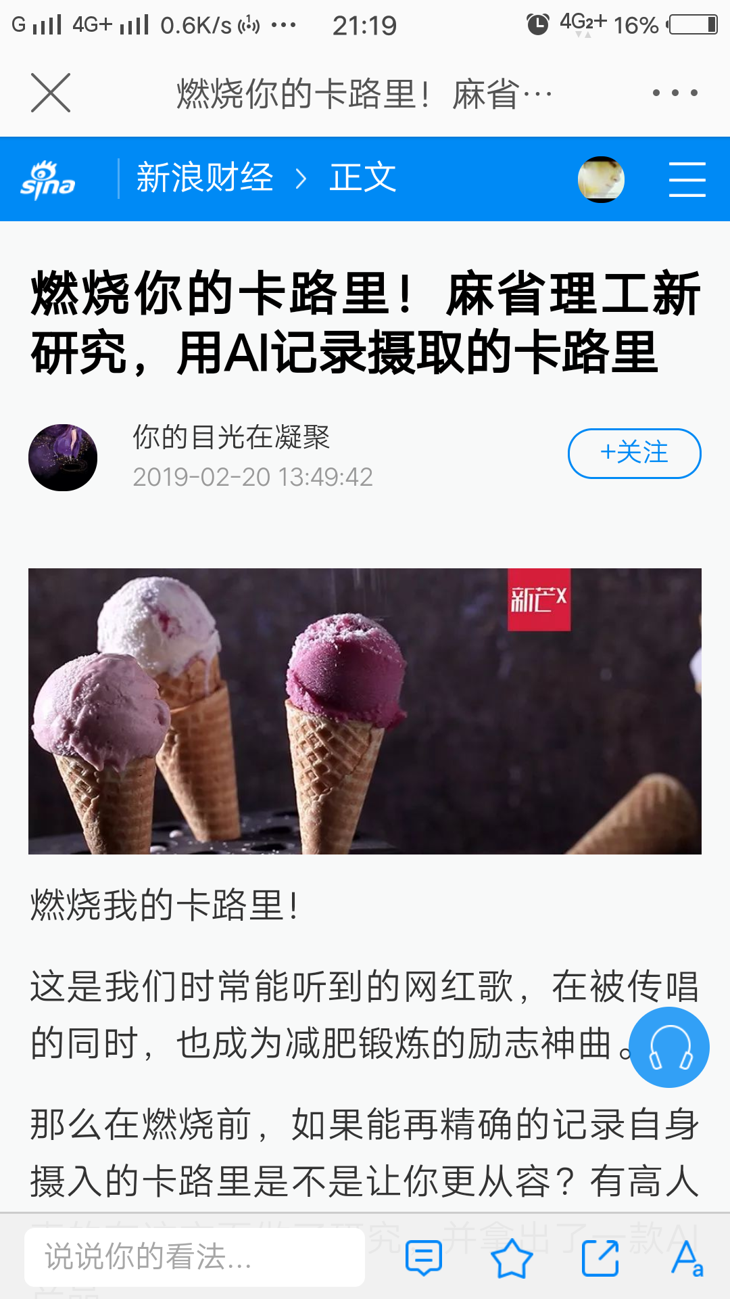
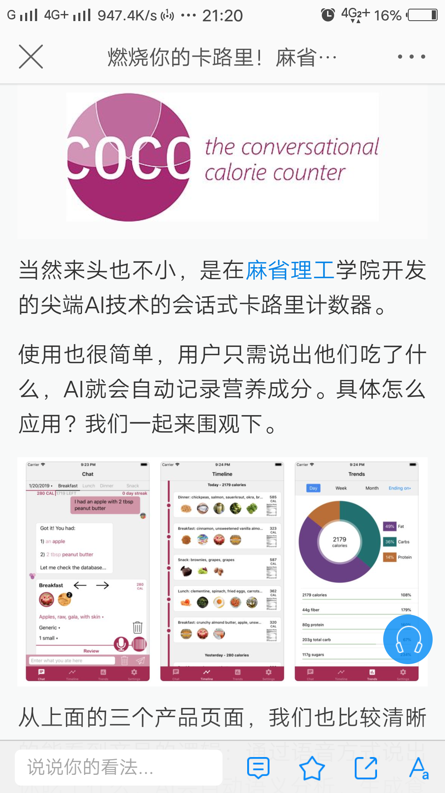
市场分析
目前已有团队开始研究智能识别卡路里了，智能扫描识别将会给我们的生活带来更多的便利！

Slide 15
市场分析
随着社会的发展，越来越多的人开始关注健康饮食问题：
（一）近年居民消费趋势

Slide 16
市场分析
（二）市场容量变化趋势

Slide 17


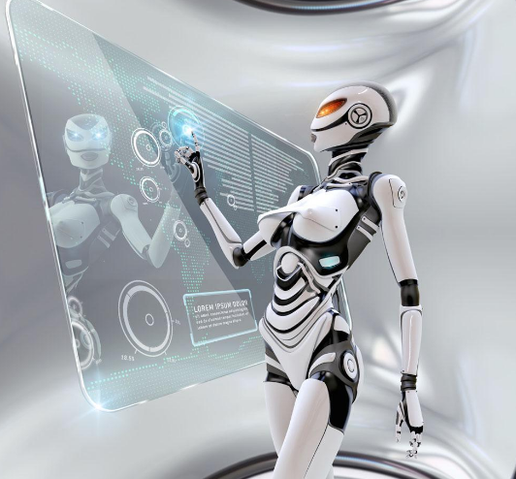
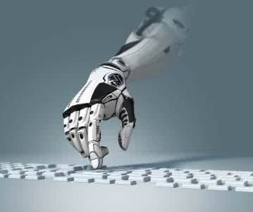
市场分析
（三）产品SWOT分析
S
W
O
T
本项目采用人工智能识别技术计算食物卡路里，在同等行业竞争中较为新颖
在技术关上还有待提升，项目功能待优化
随着人工智能的发展，智能的生活方式越来越受欢迎，创造便利，便是机会
此创新项目无需后台人工服务进行监控和维护，成本主要集中在开发与推广阶段，经验风险主要是在推广无力造成的人力物力的浪费
点击请替换文字内容
点击请替换文字内容
Portfolio 4
点击请替换文字内容
点击请替换文字内容
双击输入替换内容双击输入替换内容双击输入替换内容双击输入替换内容
双击输入替换内容双击输入替换内容
双击输入替换内容双击输入替换内容
。
请替换文字内容，点击添加相关标题文字，修改文字内容，也可以直接复制你的内容到此。请替换文字内容，点击添加相关标题文字，修改文字内容，也可以直接复制你的内容到此。
双击输入替换内容双击输入替换内容双击输入替换内容双击输入替换内容
双击输入替换内容双击输入替换内容双击输入替换内容双击输入替换内容

Slide 18
04
总结与展望

Slide 19
总结与展望
作为会对未来人类生活产生重大影响的颠覆性技术，食物识别和热量计算技术在解决了无量具计算热量难题的同时，还降低了热量记录的门槛，具有巨大的商业化价值。除食物识别和热量计算外，该技术还可应用于针对各种物体的体积和质量的估算，未来只需拍照即可获取各种物体的体积和重量，而不需要相关量具的参与，其运用场景有非常大的想象空间。
燃烧你的卡路里，用食途，扫描你的美食卡路里！

Slide 20
食途
非常感谢您的观看
汇报人：新阳团队 肖远航 时间：2019年3月8日

